Slide 1

Jazyk a jazyková komunikace
Cizí jazyk
Slovní zásoba
Female, male
VY_22_INOVACE_24
Sada 3
Základní škola T. G. Masaryka, Český Krumlov, T. G. Masaryka 213
Vypracoval: Eva Dlouhá, 08 - 2011

Slide 2

Anotace:
Předmět: Anglický jazyk
Ročník: 6. (vyšší ročníky – opakování)
Využití materiálu: rozšíření slovní zásoby o zvířatech (he/she)
Forma výuky: prezentace v programu Power point
Pomůcky: počítač, dataprojektor

Slide 3
Jak se řeknou zvířátka už víme. Horší je to se samečky a samičkami. Zkus je k sobě přiřadit.
he
dog
tom (cat)
stallion
ram
Billy goat
cock
bull
pig
she
hen
she – goat
pussy (cat)
bitch
ewe
mare
cow
sow
Notes:
Poznámky:
Po kliknutí se zabarví správné řešení.

Slide 4
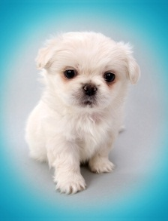
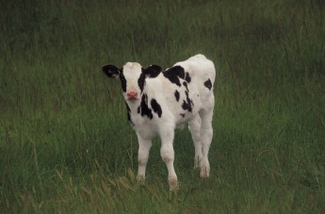
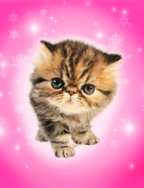
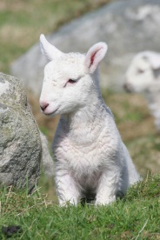
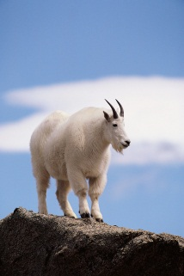
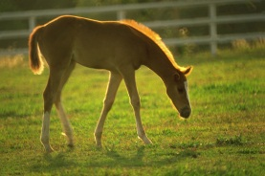

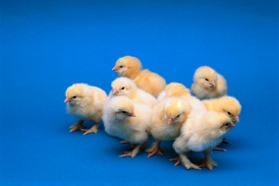
Pojmenujte oba rodiče mláďat.
bull, cow
tom (cat), pussy (cat)
ram, ewe
dog, bitch
stallion, mare
Billy goat, she-goat
pig, sow
cock, hen
Notes:
Poznámky:
Pro správné řešení klikni.

Slide 5
Umíš to i obráceně?
pig, sow
bull, cow
Billy goat, she-goat
cock, hen
stallion, mare
tom (cat), pussy (cat)
dog, bitch
ram, ewe
Notes:
Poznámky:
Pro správné řešení klikni.

Slide 6
Citace:
http://office.microsoft.com

